Slide 1
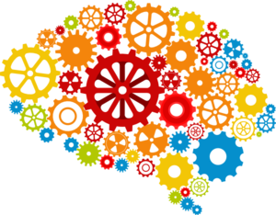
Использование приемов нейропсихологии в работе педагога-психолога и учителя –логопеда с детьми с ОВЗ

Slide 2
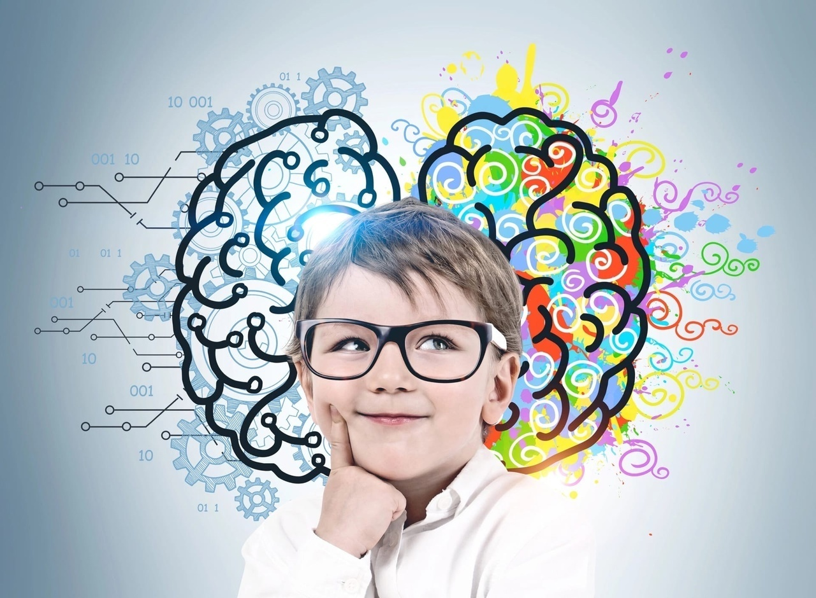
«Нейро-упражнения и нейро-игры в работе педагога психолога и учителя логопеда с детьми с ОВЗ»
Нейропсихологические упражнения направленны на комплексную тренировку
когнитивных способностей и высших психических функций: внимание, гибкость мышления, пространственная ориентировка, зрительно–моторная функция, графамоторные навыки, межполушарные направленных на улучшение как базового пальцевого праксиса, так и
дифференцированности и координации пальцев рук, что в свою очередь способствует развитию интеллекта и речи.

Slide 3
НЕЙРОПСИХОЛОГИЯ – междисциплинарная наука, лежащая на стыке психологии и нейронауки, изучающая взаимосвязь психических процессов (восприятие, память, внимание пространственную ориентацию, моторику, эмоциональное реагирование и т.д.) с работой головного мозга, его отделов, правого и левого полушария.
НЕЙРОПСИХОЛОГИЯ ДЕТСКОГО ВОЗРАСТА изучает развитие высших психических функций (ВПФ) в зависимости от формирования и развития мозга.

Slide 4
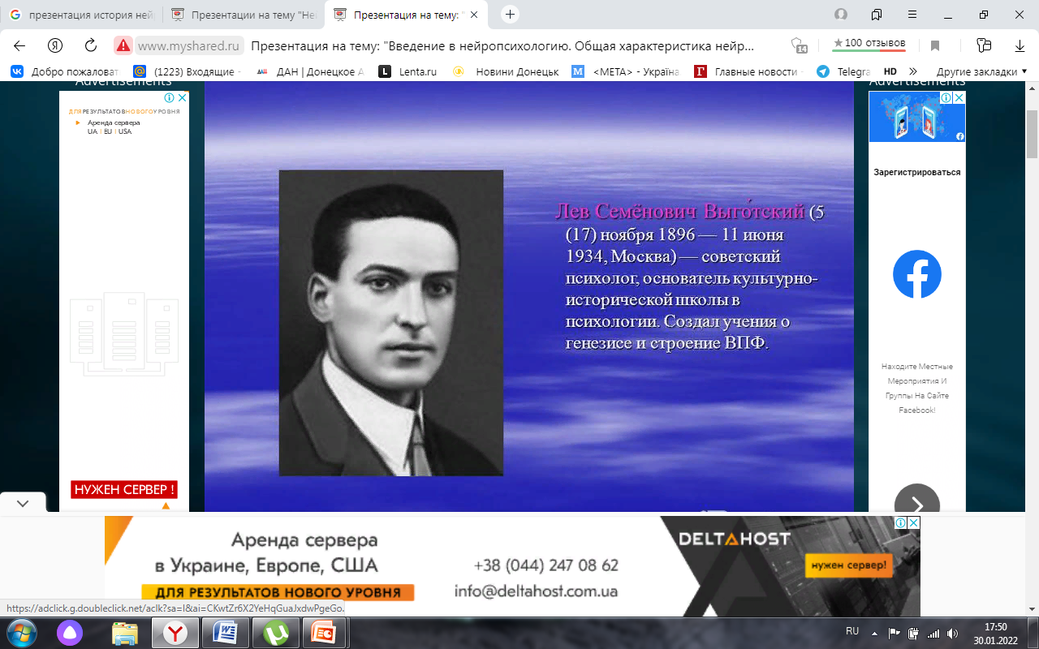
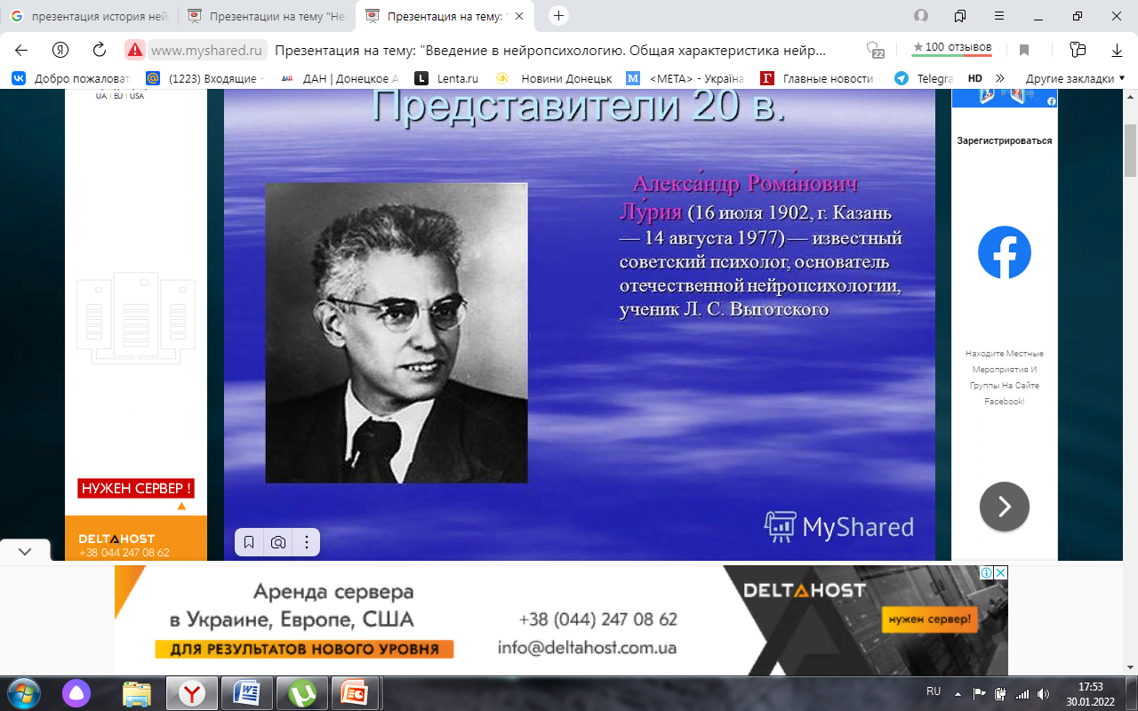
ОСНОВАТЕЛИ ОТЕЧЕСТВЕННОЙ НЕЙРОПСИХОЛОГИИ
Лев Семёнович Выго́тский (1896 - 1934, г. Москва) советский психолог, основатель культурно-исторической школы в психологии. Создал учения о генезисе и строении ВПФ.
Алекса́ндр Рома́нович Лу́рия (1902-1977, г.Казань), ученый с мировым именем, основатель отечественной нейропсихологии, ученик Л. С. Выготского. Создал теорию локализации ВПФ и разработал нейропсихологические пробы
(задания и тесты), которые используются и современными нейропсихологами .

Slide 5
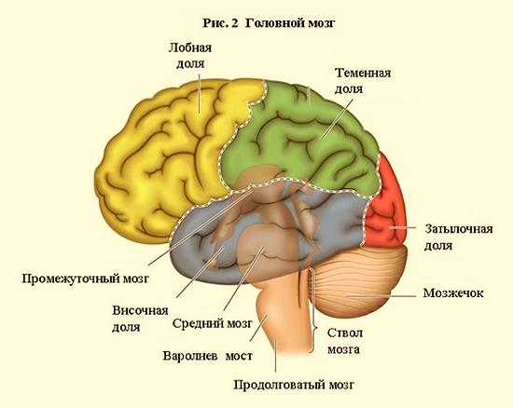
ФУНКЦИОНАЛЬНЫЕ СИСТЕМЫ
Функциональная система - морфофизиологическая основа ВПФ (т. е. совокупность различных мозговых структур и протекающих в них физиологических процессов), которая обеспечивает их осуществление.
Любая психическая функция реализуется благодаря функциональному воздействию различных зон мозга, т. е. любая функция реализуется через связь факторов, но эта связь может динамически меняться, переструктуироваться, что создает возможности для компенсации функции в целом при нарушении отдельных факторов
Можно активировать, создать новую нейронную связь.

Slide 6
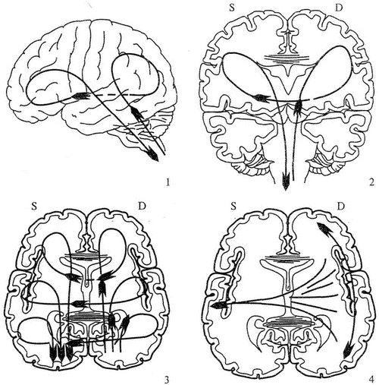
Развитие целостной психической деятельности мозга всегда направлено:
«снизу - вверх» (от субкортикальных
образований к коре головного мозга);
«сзади – наперед» (от задних
(затылочных, теменных, височных) отделов
к передним (лобным) отделам полушарий
головного мозга;
«справа – налево»
(от правого полушария к левому);
«сверху – вниз»
(от коры головного мозга к подкорковым
образованиям).

Slide 7
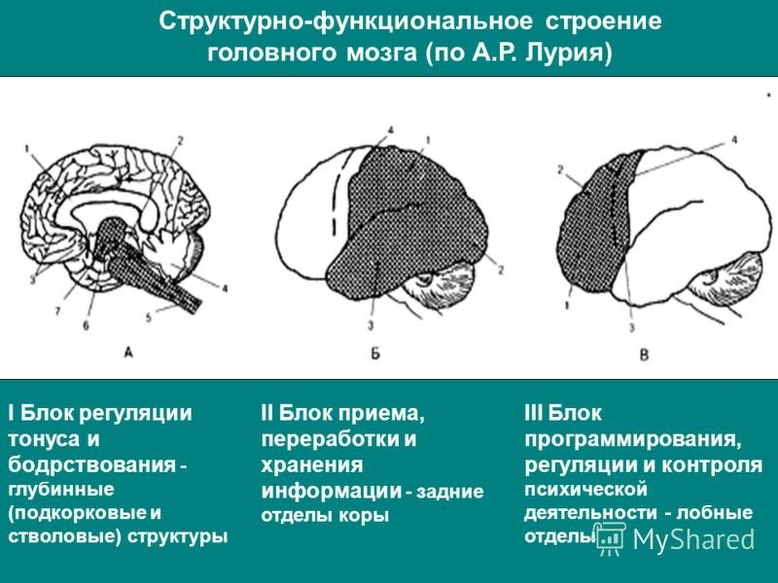
Научно - теоретической базой стала 3х уровневая система, разработанная в соответствии с учением А.Р. Лурия о трёх функциональных блоках мозга и закономерностях их включения в опосредование вербальных и невербальных психических процессов.
Центральный постулат: всякая психическая функция (деятельность и поведение в целом) является «вертикально» организованной системой, состоящей из трех взаимосвязанных и взаимодействующих функциональных блоков с собственной мозговой организацией и набором факторов.

Slide 8
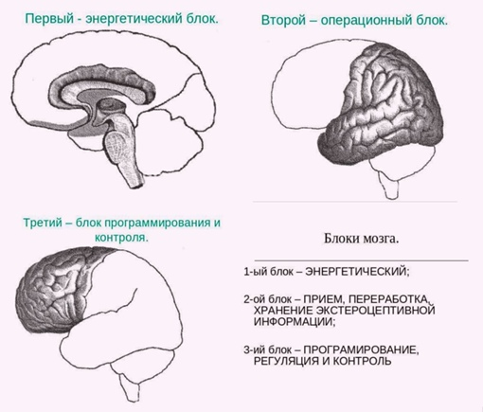
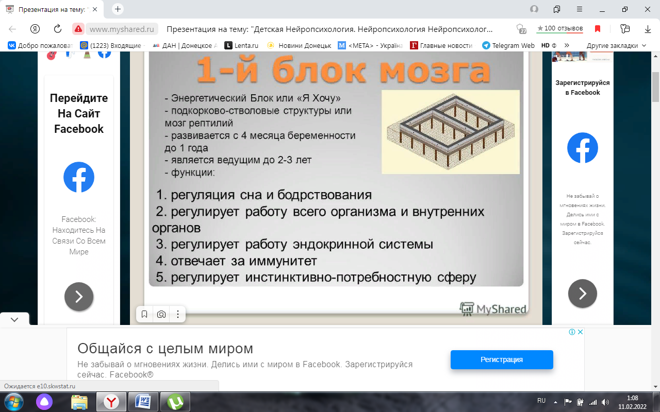
I блок – энергетический
(фундамент)
Девиз этого уровня «я хочу».
Формируется от внутриутробного
периода до 2-3 лет (ребенок рождается с уже готовым первым блоком на 75%).
Отвечает за регуляцию тонуса и бодрствования (неспецифическая активация).
Участвует в организации внимания, памяти, а также в регуляции эмоциональных (удовольствие, боль, страх, гнев) и мотивационных состояний.
Для повышения энергетического тонуса головного мозга необходимо обеспечить мозг кислородом и усилить к нему кровоток. Достичь данной цели поможет дыхательная гимнастика, массаж и самомассаж.

Slide 9

Признаки несформированности
I блока мозга
повышенная утомляемость,
вялость, истощаемость;
эмоциональная
неуравновешенность;
соматическая ослабленность;
аллергизация организма;
частые невротические реакции;
моторная неловкость;
гипер или гипотонус,
синкинезии;
сужение полей зрения

Slide 10
УПРАЖНЕНИЯ ДЛЯ I БЛОКА
Телесные подвижные (синергические, реципрокные как средство развития межполушарного взаимодействия).
Глазодвигательные: однонаправленные и разнонаправленные движения глаз и языка повышают энергетизацию организма и способсьвуют активизации процесса обучения
Дыхательные ( в положении лежа, сидя , стоя)
Растяжки
Массаж и самомассаж (кистей рук, ушных раковин)
Релаксация

Slide 11
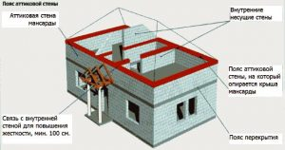
II блок – блок получения
переработки и хранения информации
( стены дома)
Функционирует по принципу «я могу».
Включает основные анализаторные системы (зрительную, слуховую, кожно-кинестетическую), корковые зоны которых представлены теменными, височными и затылочными долями головного мозга.
Формируется от 1-3 лет до 7-8 лет
Отвечает за обеспечение операционно-технической стороны психической деятельности.
Недостаточная сформированность второго блока приводит к проблемам, связанным с памятью, трудностям пространственной ориентировки, трудности в понимании логикограмматических конструкций, ухудшается приём и переработка зрительной информации.

Slide 12

Признаки несформированности
II блока мозга
бедность, однотипность движений
тела в пространстве;
нарушение координации, моторная
неловкость;
недоразвитие сенсомоторных
координаций (несогласованность
движений глаз с действиями рук и др.);
несформированность пространственных представлений
(чтение через абзац, пропуски слов, несоблюдение строчек)

Slide 13
УПРАЖНЕНИЯ ДЛЯ II БЛОКА
Соматогностические, тактильные, кинестетические («Телесные фигуры», «Рисунки и буквы на спине» и др.)
Зрительный гнозис (перевод из тактильной модальной модальности в зрительную (ребенок на ощупь определяет объемную фигуру и выбирает ее из нарисованных на листе)
Пространственные функции (сначала в схеме тела, затем - в реальном пространстве и наконец – в схемах)
Конструирование и копирование
Логико-грамматические речевые конструкции
Словнсно-логическое мышление
Слуховой гнозиз и фонетико-фонематические процессы

Slide 14
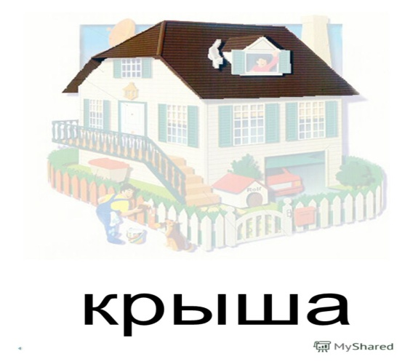
III блок – блок программирования, регуляции и контроля
(крыша дома)
функционирует по принципу «Я ДОЛЖЕН»;
включает лобные доли головного мозга, отвечает за целесообразность поведения в целом;
формируется от 7-8 до 12-15 лет.
Анатомическое строение третьего блока мозга обуславливает его ведущую роль в программировании замыслов, целей психической деятельности, в ее регуляции и осуществлении контроля за результатами отдельных действий, а также всего поведения в целом.

Slide 15
Признаки несформированности III блока мозга
детей трудно чем либо увлечь, они безразличны ко всем видам деятельности;
у них высокая отвлекаемость на любой стимул, который появляется в поле их зрения;
у детей наблюдается тенденция к упрощению любой программы деятельности;
они не могут решать смысловые задачи;
на письме они допускают много пропусков букв, недописываний слов, не доделывают до конца начатое упражнение;
речь крайне бедная.
!!!!! Условием правильного функционирования III блока является стабильная работа I и II блоков.
При недостаточном развитии третьего блока ребенок не соблюдает правила – любые – и не может себя контролировать. Ребёнку трудно анализировать свои ошибки и делать соответствующие выводы. Целесообразное поведение заменяется инертным, стереотипным, либо импульсивным.

Slide 16
Нейропсихологические методы и приемы в работе
Кинезиология - наука о развитии умственных способностей через определенные двигательные упражнения
Создаются новые нейронные связи
Улучшается работа головного мозга
Развиваются все психические процессы
Развивается интеллекта

Slide 17
Нейропсихологические упражнения – воздействие на сенсомоторный уровень с учетом общих закономерностей онтогенеза (развития) вызывающее активизацию в развитии всех ВПФ: память, мышление, внимание, речь , восприятие
Кинезиологические упражнения – комплекс движений, позволяющих активизировать межполушарное воздействие:
Синхронизируют работу полушарий
Повышают способность к произвольному контролю
Снижают утомляемость
Повышают стрессоустойчивость
Развиваются все психические процессы
Развивается мелкая и крупная моторика

Slide 18
Результат применения данных упражнений в работе:
Снижение психоэмоционального напряжения
Коррекция имеющихся трудностей
Развитие зрительно-пространственной координации
Активизация познавательной и речемыслительной деятельности
Позволяет приблизить любой вид онтогенеза (атипичный, патологический) к нормальному течению
Облегчает вхождение ребенка в обычную социальную среду.

Slide 19
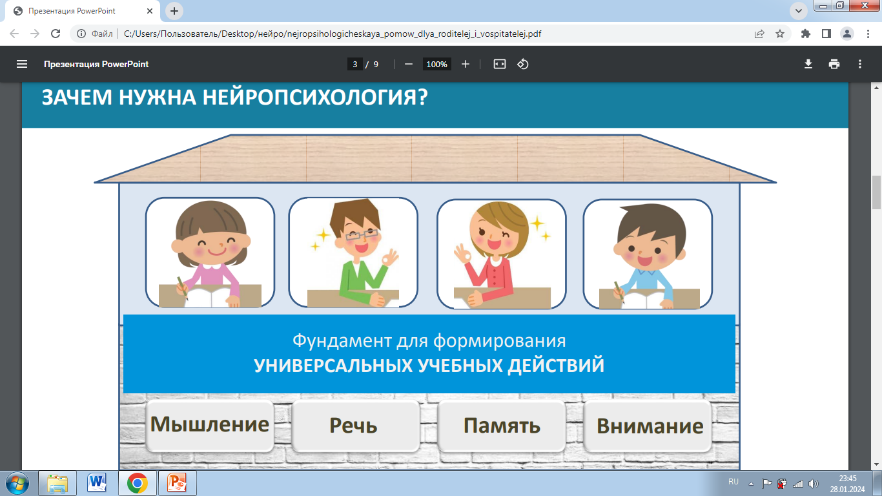

Slide 20
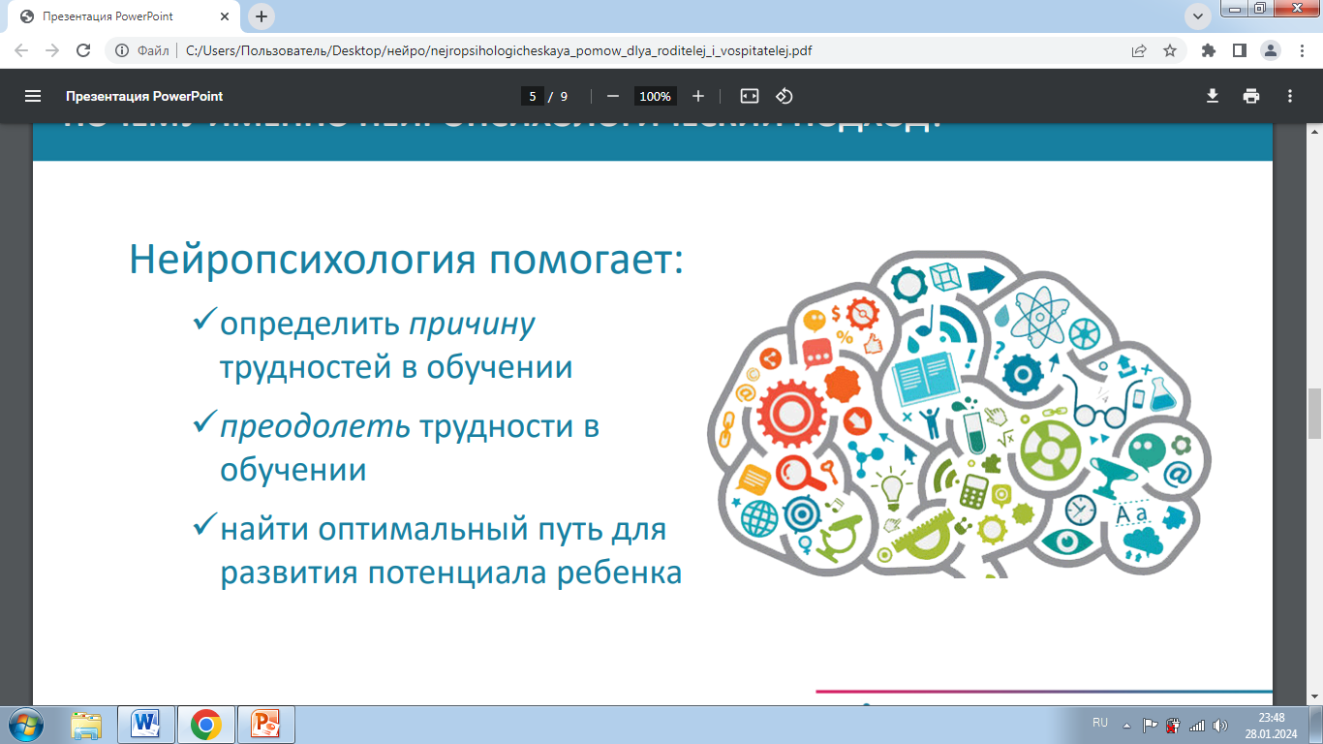
ПОЧЕМУ ИМЕННО НЕЙРОПСИХОЛОГИЧЕСКИЙ ПОДХОД?

Slide 21
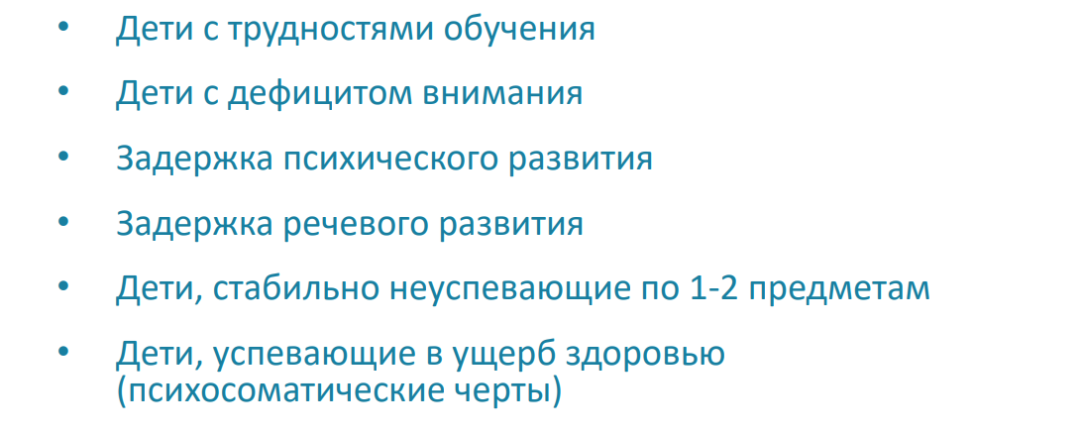
Категории детей, в работе с которыми применяются нейро-приемы:

Slide 22
В коррекционной работе нейропсихологические приёмы используются для:
• развитие концентрации внимания, координации, умения чувствовать своё тело;
• развитие памяти, мелкой и крупной моторики, умения ориентироваться в пространстве;
• работа над межполушарным взаимодействием;
• активизация речи.
Регулярное использование нейроупражнений оказывает положительное влияние на коррекционный процесс обучения.

Slide 23
Мост от медицины к педагогике.
3
Логопедия всегда тесно связана с психологией и медициной, стоматологией и неврологией, а сейчас она получает возможность обогатить свои научные методы достижениями нейронаук: нейропсихологии, нейролингвистики, нейрофизиологии и нейробиологии.

Slide 24
Нейрологопедия — это научная дисциплина, возникшая на стыке неврологии и лингвистики и изучающая систему языка в соотношении с мозговой деятельностью языкового поведения.

Slide 25
Методы нейрологопедии позволяют решать речевые проблемы ребенка на 35% быстрее. Их эффективность научно подтверждена.

Slide 26
Основные векторы формирования мозговой организации психических процессов.
3
Формирование мозговой организации психических процессов развития происходит:
от стволовых и подкорковых образований к коре головного мозга (снизу — вверх);
от правого полушария мозга к левому (справа — налево);
от задних отделов мозга к передним (сзади наперед).

Slide 27
Особенно актуален нейрологопедический подход для детей с трудностями обучения и развития. Это различные варианты ЗПР, ММД (минимальные мозговые дисфункции), ОНР, дисграфии, дислексии, дизорфографии.

Slide 28
Занятия по нейрологопедической коррекции направлены на стимуляцию развития речи и формирование слаженной, скоординированной деятельности различных структур мозга.

Slide 29
К нейрологопедическим методам относятся: моторное планирование, сенсорная интеграция, логоритмика, биоэнергопластика и межполушарное взаимодействие.

Slide 30
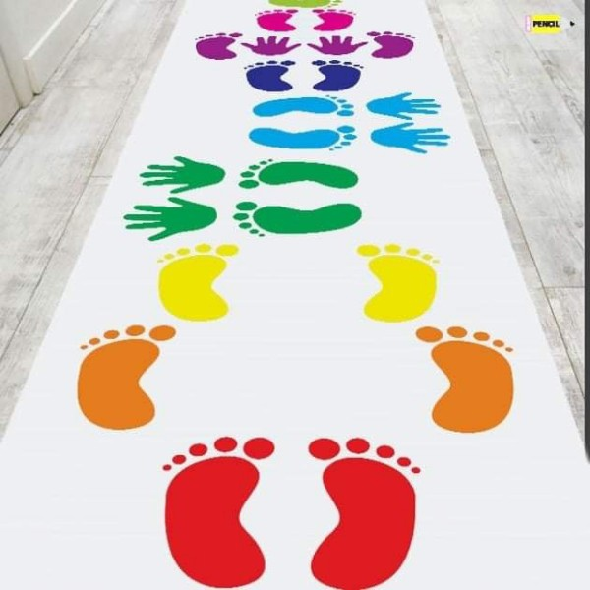
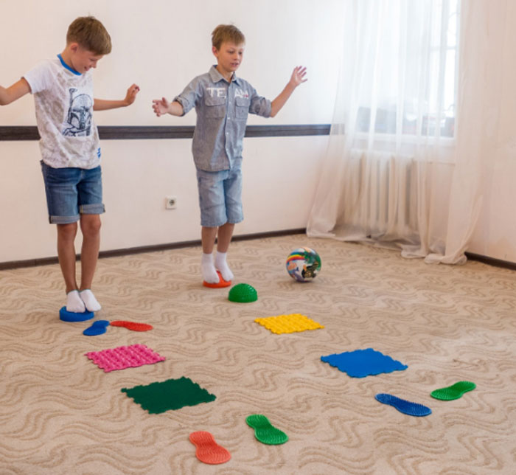
Моторное планирование
3
Используется при выполнении новых задач, использовании новых инструментов или выполнении непривычных действий.

Slide 31
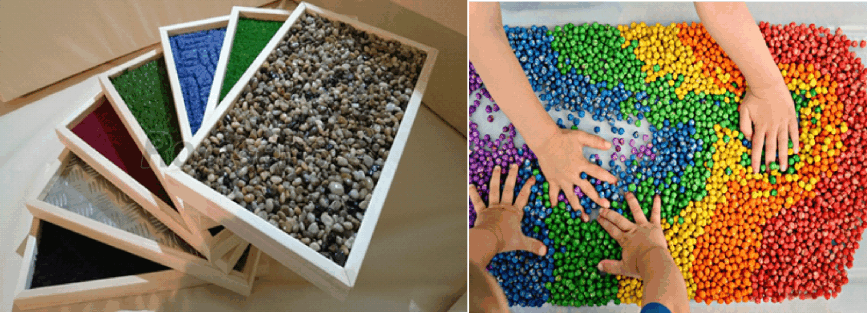
Сенсорная интеграция
3
Представляет собой взаимодействие всех органов чувств.

Slide 32
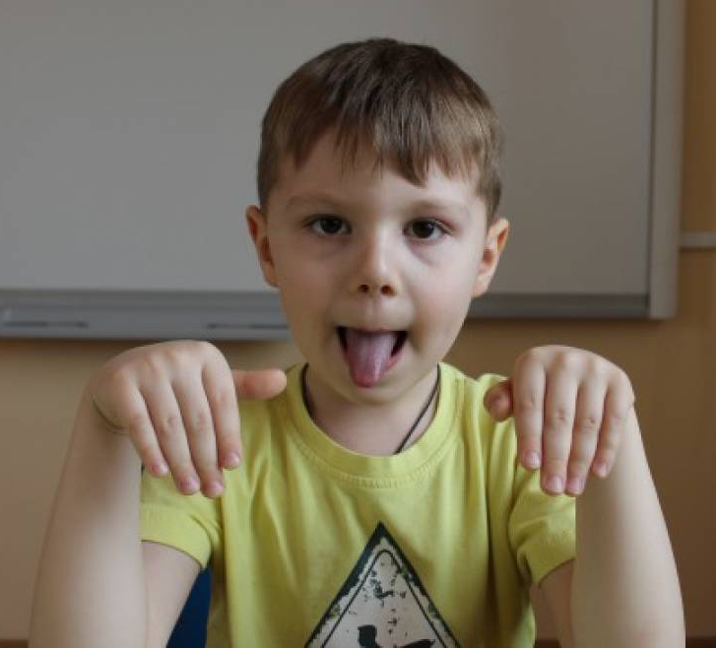
Биоэнергопластика
3
Объединяет движения артикуляционного аппарата и движение рук.

Slide 33
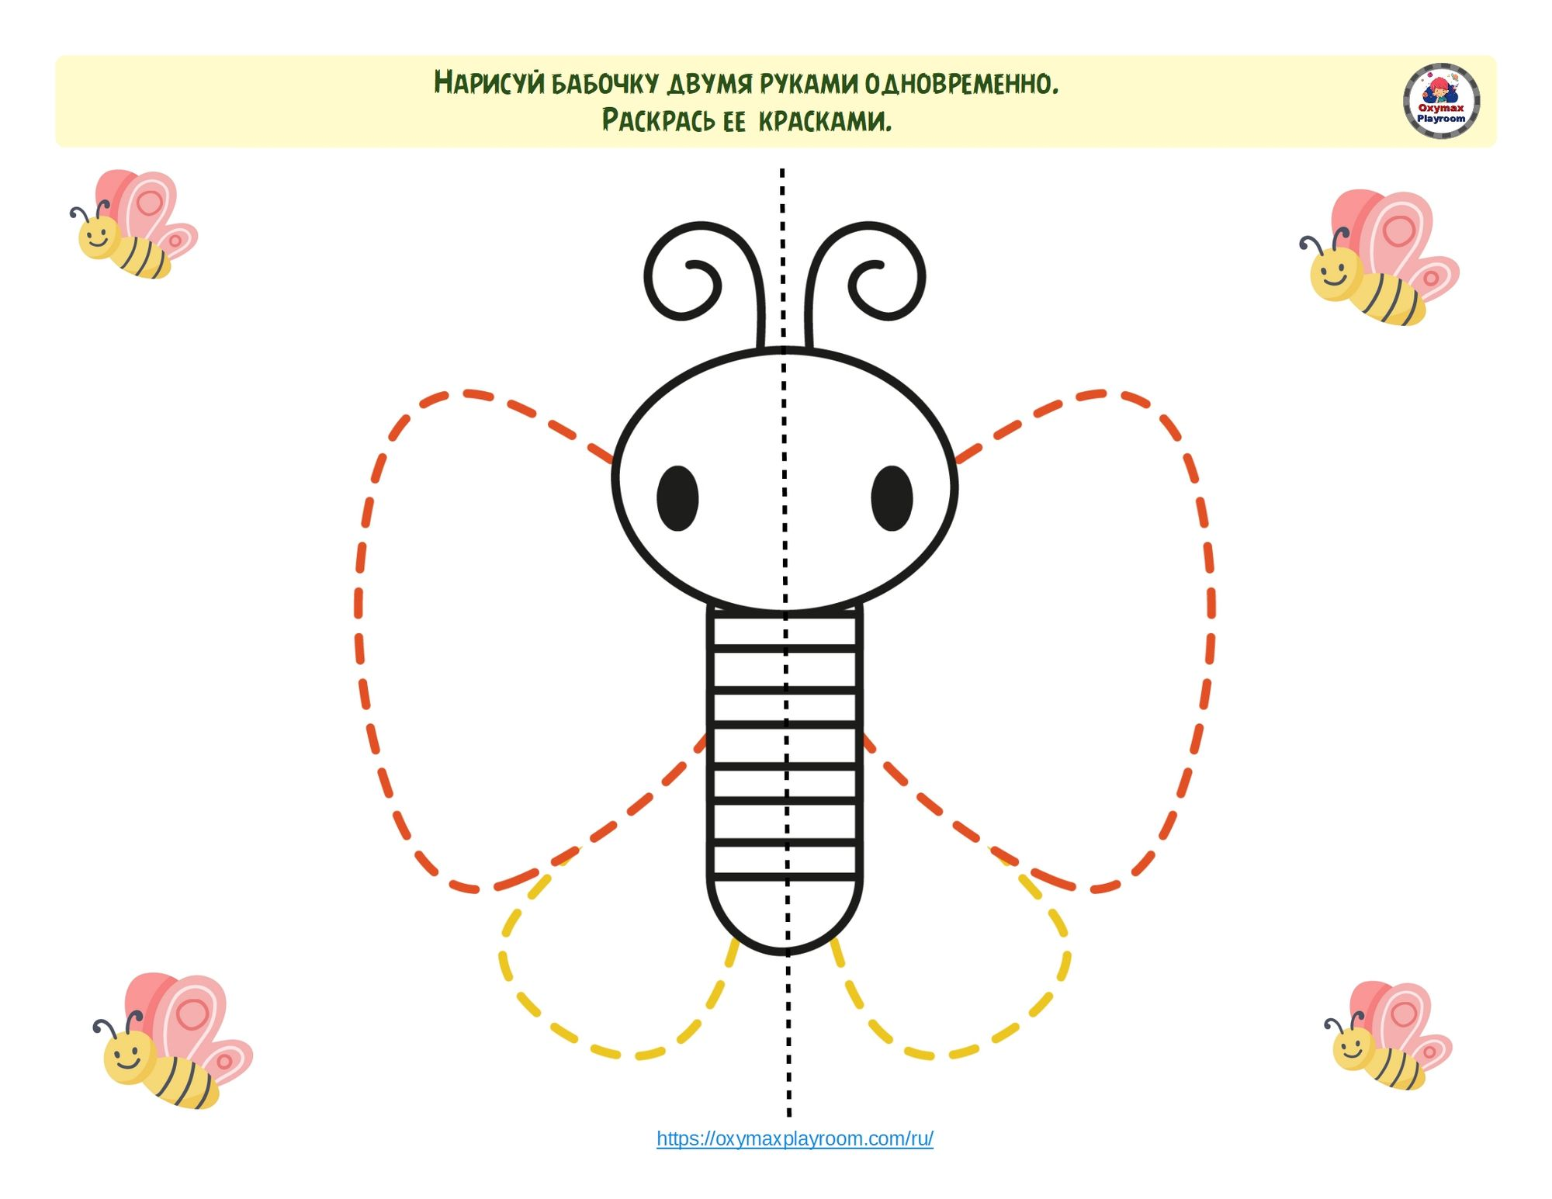
Межполушарное взаимодействие
3
Упражнения, основанные на этом методе, способствуют улучшению мыслительной деятельности, повышению памяти, устойчивости внимания и облегчению процесса письма.

Slide 34
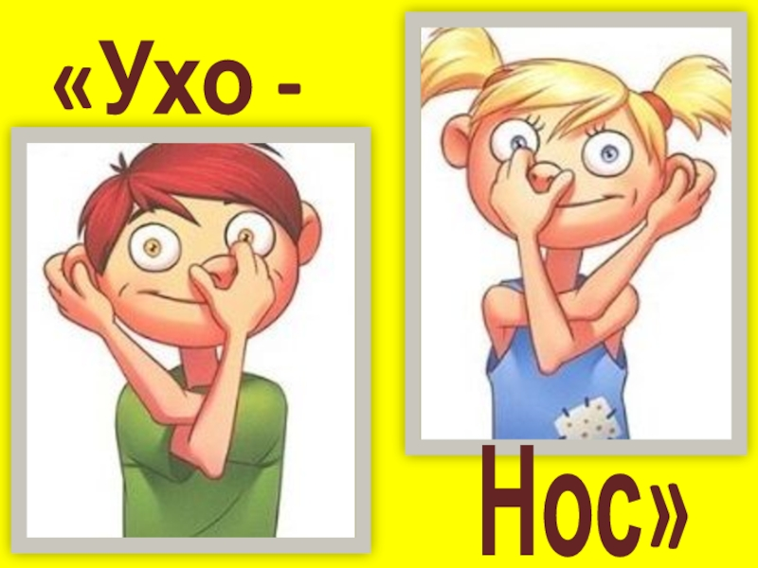
Кинезиология
3
Наука о развитии головного мозга через движение.
Кинезиологические упражнения – это комплекс движений, который активизирует межполушарное взаимодействие, обеспечивая обмен информацией между полушариями и синхронизацию их работы.

Slide 35
Нейрогимнастика
3
Нейрогимнастика является немедикаментозным методом помощи детям с различными неврологическими заболеваниями и синдромами, такими как ЗПР, СДВГ, РАС, алалия, дизартрия и другие.
Каждое упражнение нейрогимнастики стимулирует определенную область мозга и включает в себя взаимодействие мышления и движения. Они также способствуют развитию координации движений и психофизических функций.

Slide 36
Нейроигры в логопедии

Slide 37
Нейроигры
Нейроигры, в свою очередь, представляют собой эффективную методику, которая способствует созданию новых нейронных связей и улучшению работы мозга, ответственного за психические процессы и интеллект. ​

Slide 38
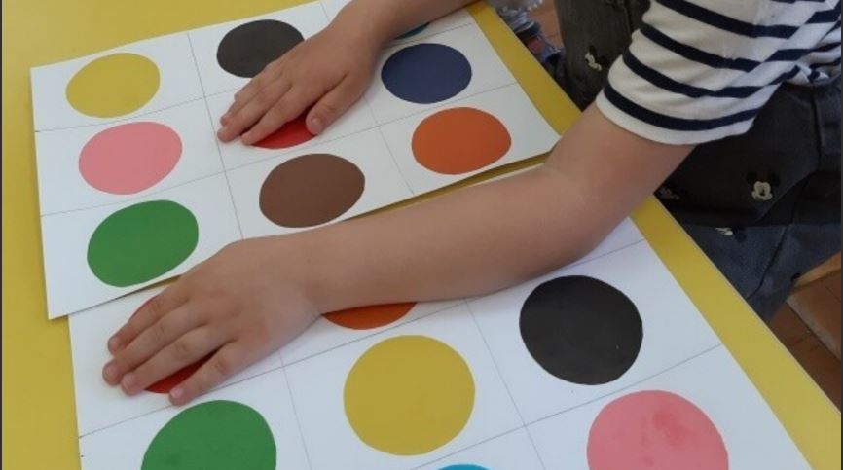
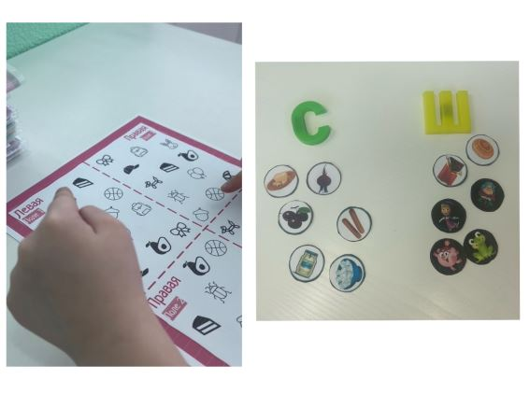

Slide 39
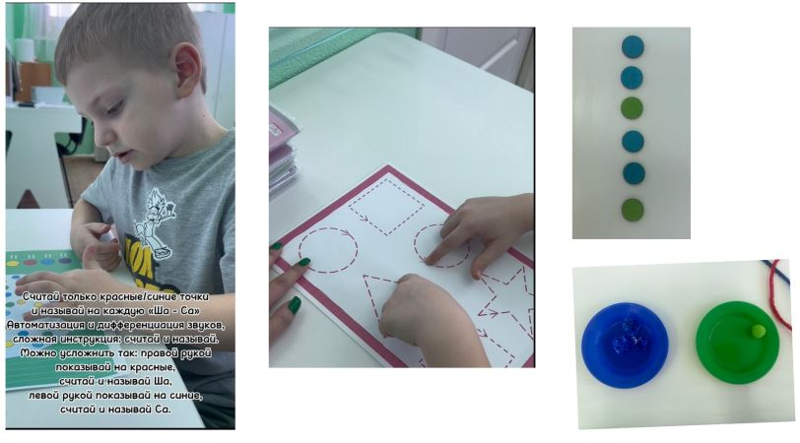

Slide 40
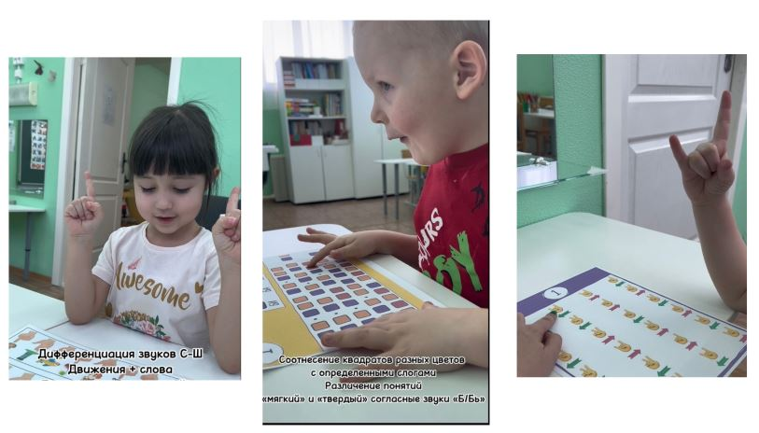

Slide 41
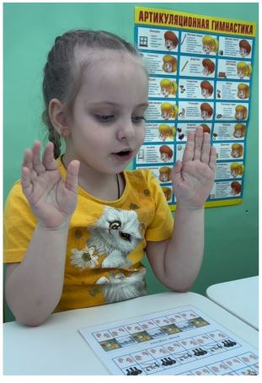
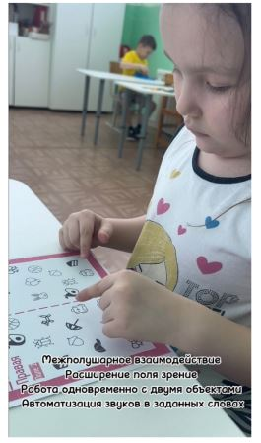
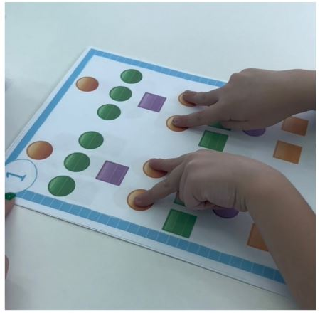

Slide 42
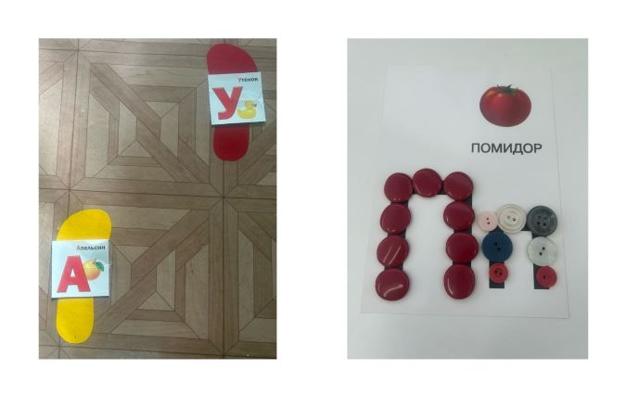
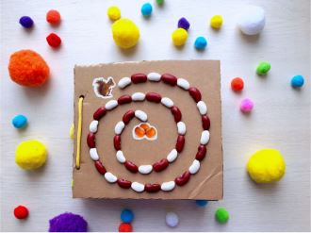

Slide 43
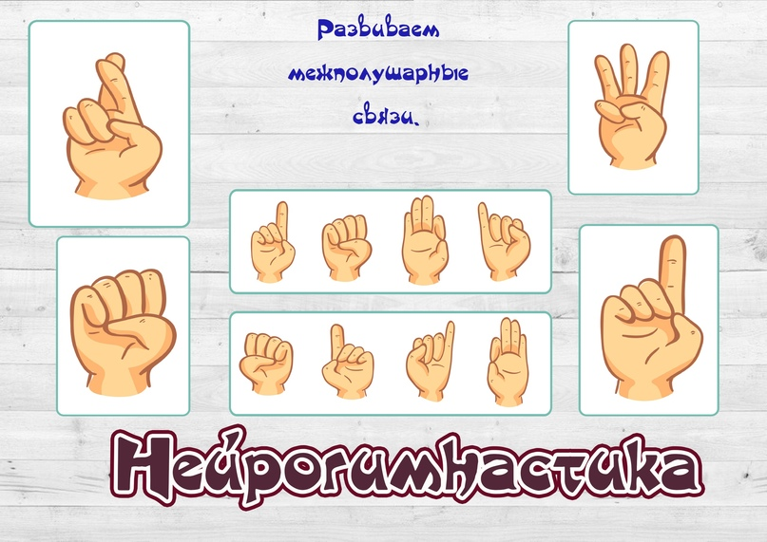
Основной инструмент – нейромоторика
комплекс специальных упражнений мелкой моторики, направленный на развитие межполушарного взаимодействия, активизацию функциональных систем мозга.

Slide 44
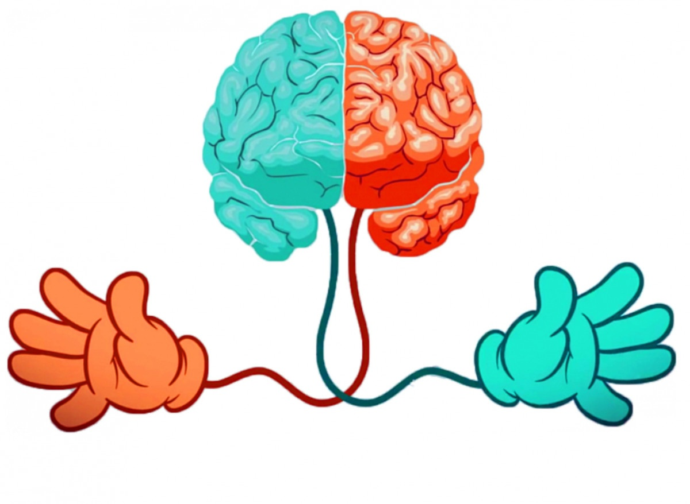

Используемая литература

Slide 45
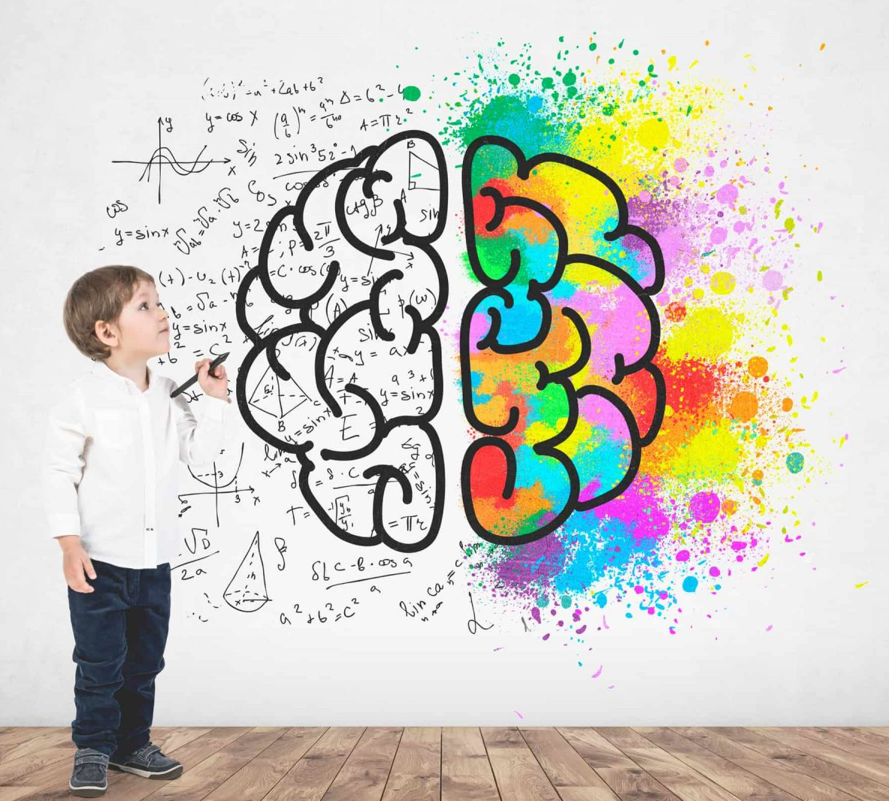
Основной принцип нейромоторики – системность:
Одновременная синхронная работа обеих рук, при этом каждая из которых выполняет свое задание. Именно при таких упражнениях тренируется согласованная работа двух полушарий мозга. При регулярном выполнении перекрестных движений образуются новые волокна, связывающие полушария головного мозга, что способствует развитию высших психических функций, в особенности процессов мышления и речи.

Slide 46
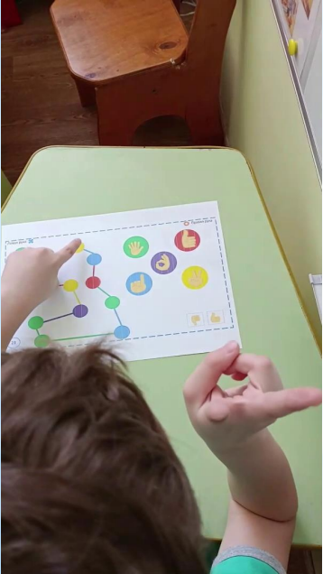
ПРИМЕРЫ
Упражнение предназначено для развития внимания, восприятия цвета и скорости реакции.
На левой стороне игрового поля обозначена последовательность цветных кругов, на правой стороне – обозначены позиции пальцев, которые должен показать ребенок в соответствии с цветом круга

Slide 47
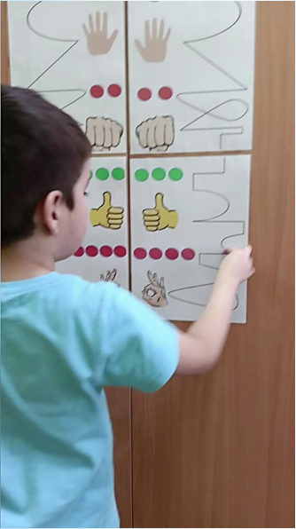
Упражнение «Бродилки»
Веселая игра для тренировки внимания, переключаемости деятельности, мелкой моторики и соотнесения движений глаз-рука.
Ребенку предлагается пройти по тропинке пальцем, выполняя определенные задания:
• линии – ребенок проводит своим пальцем по линиям;
• круги – это количество хлопков в ладоши, которые должен выполнить ребенок;
• кулак, ладонь – задача ребенка повторить все позы как на изображениях.
Позы рук выполняются двумя руками одновременно

Slide 48
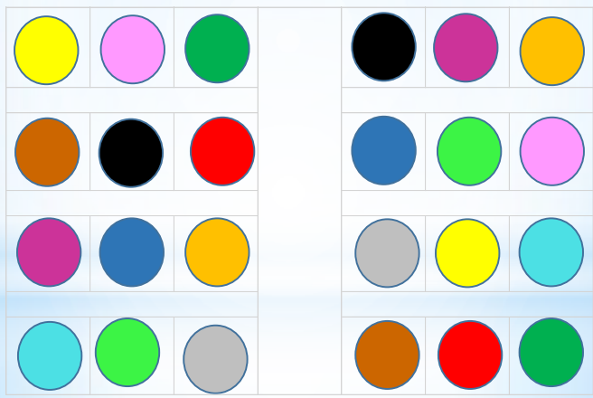
Игровое поле разделено на две части.
На левой части играет левая рука, на правой – правая. На обеих частях поля произвольно расположены разноцветные круги.
Ребенку дается задание: «Одновременно, закрыть ладонями круги одного цвета, по просьбе педагога (или другого ребенка).

Slide 49
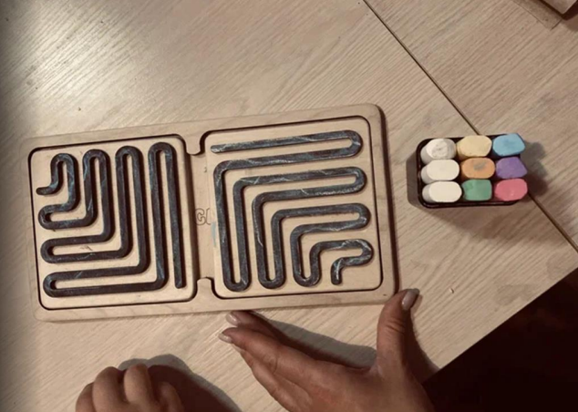
МЕЖПОЛУШАРНЫЕ ДОСКИ
Упражнения способствуют развитию зрительно-моторной координации и формированию межполушарных нейронных связей.

Slide 50
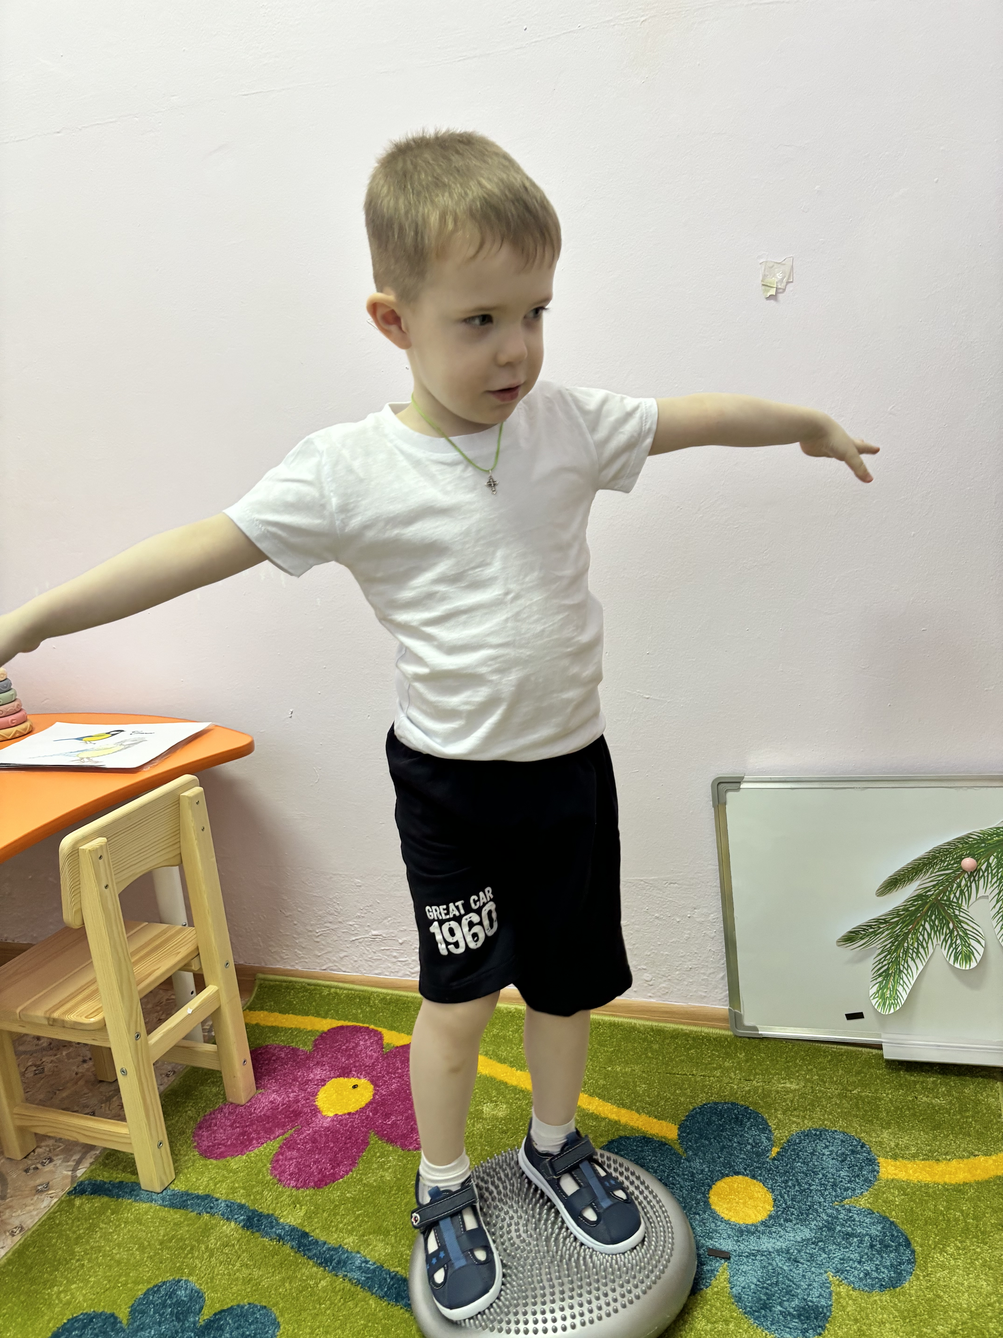
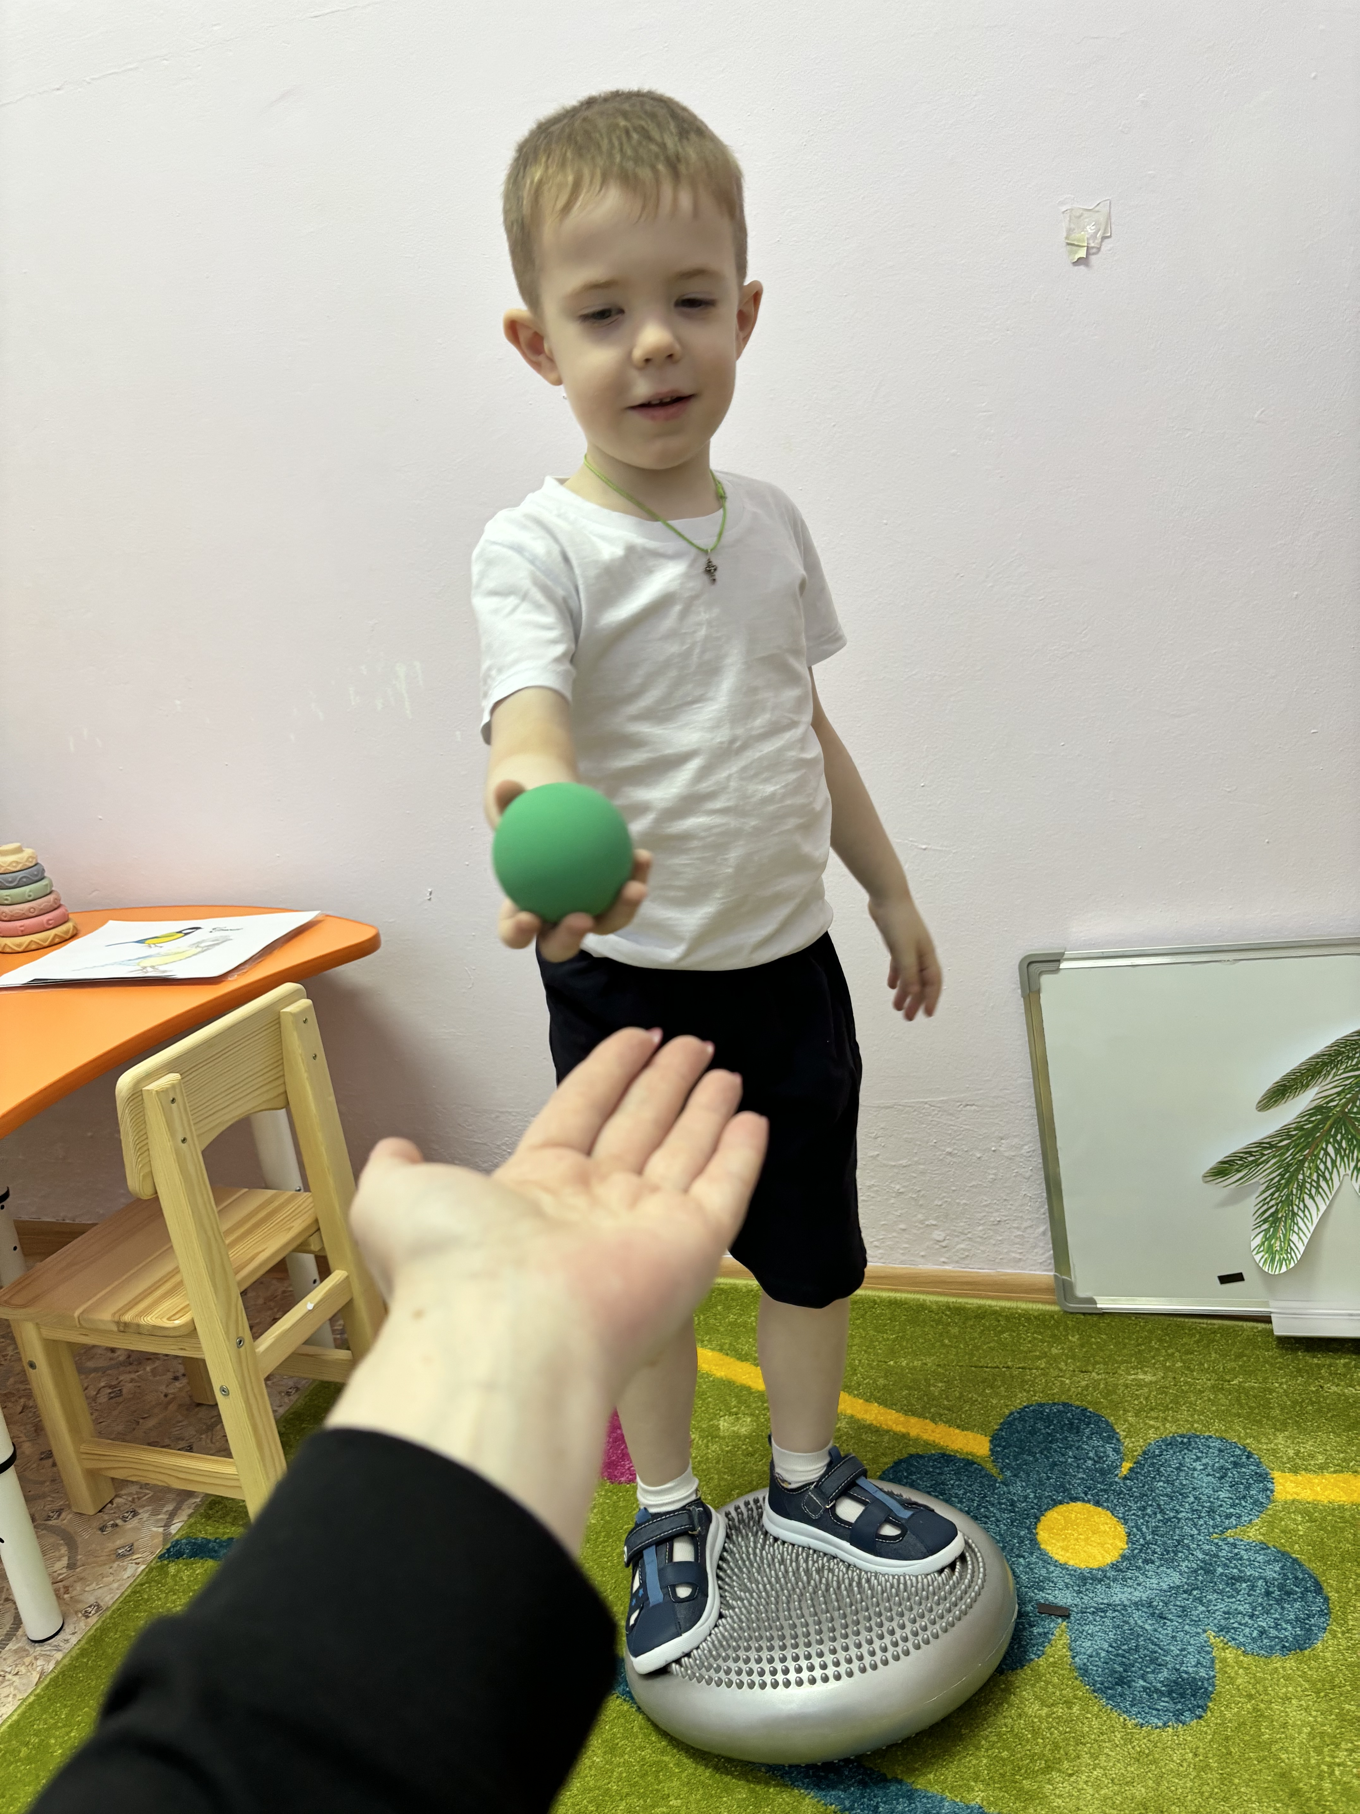
Мозжечковая стимуляция повышает когнитивные и психические способности, становясь эффективным методом помощи для детей, имеющих проблемы с обучением. Ребенок стоит на поверхности доски округлой формы в попытках удержать равновесие. Нужно балансируя в положении стоя, выполнять простые движения по заданию педагога, под задаваемый ритм (это может быть музыка, считалка или счет.

Slide 51
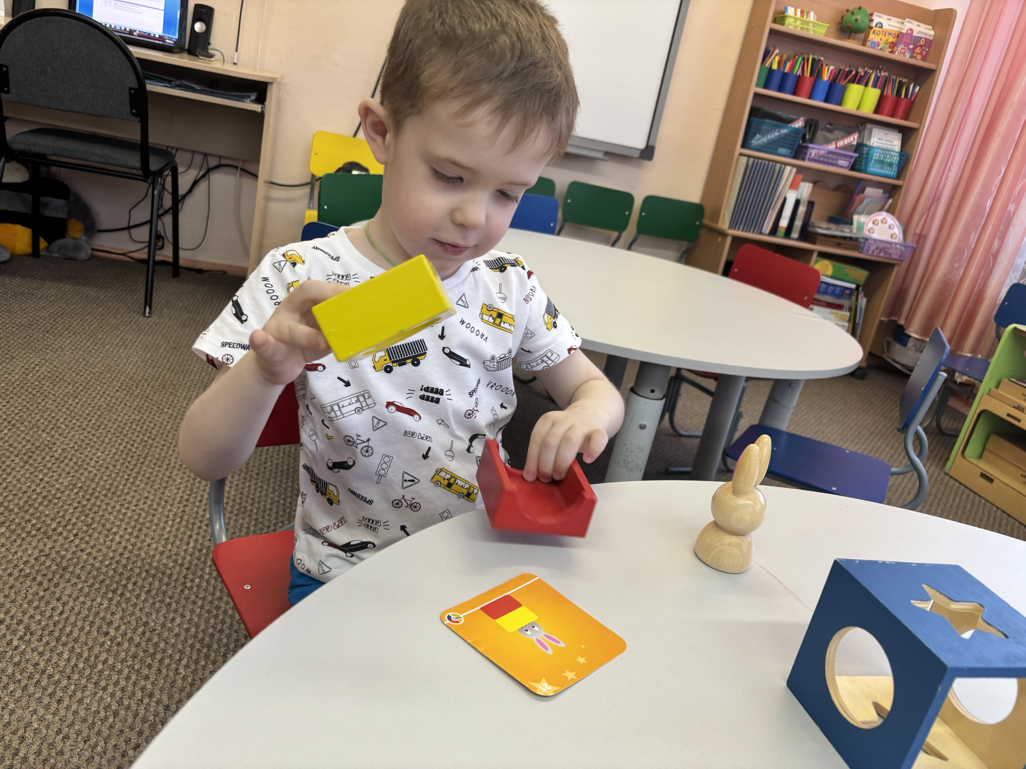
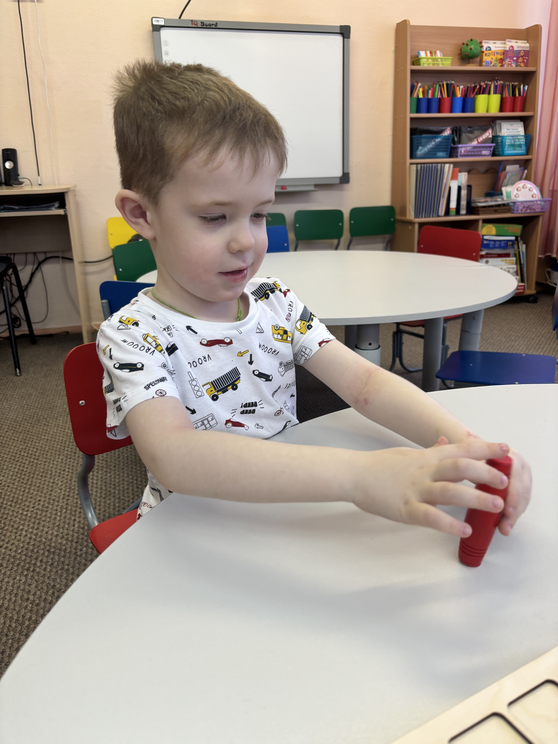
Mokuru (Мокуру) — уникальная игрушка антистресс, которая сделана из бука. Она имеет простой дизайн и многочисленные варианты применения. Мокуру очень проста в использовании, Вы можете играть с ней с друзьями, либо тренироваться в трюках самостоятельно!

Slide 52
Спасибо!

